Slide 1
Страдания от кибермании - презентация для классного часа в 9 классе
newUROKI.net
Презентация для классного часа по теме: "Страдания от кибермании"
Новые УРОКИ newUROKI.net
Всё для учителя – всё бесплатно!

Slide 2
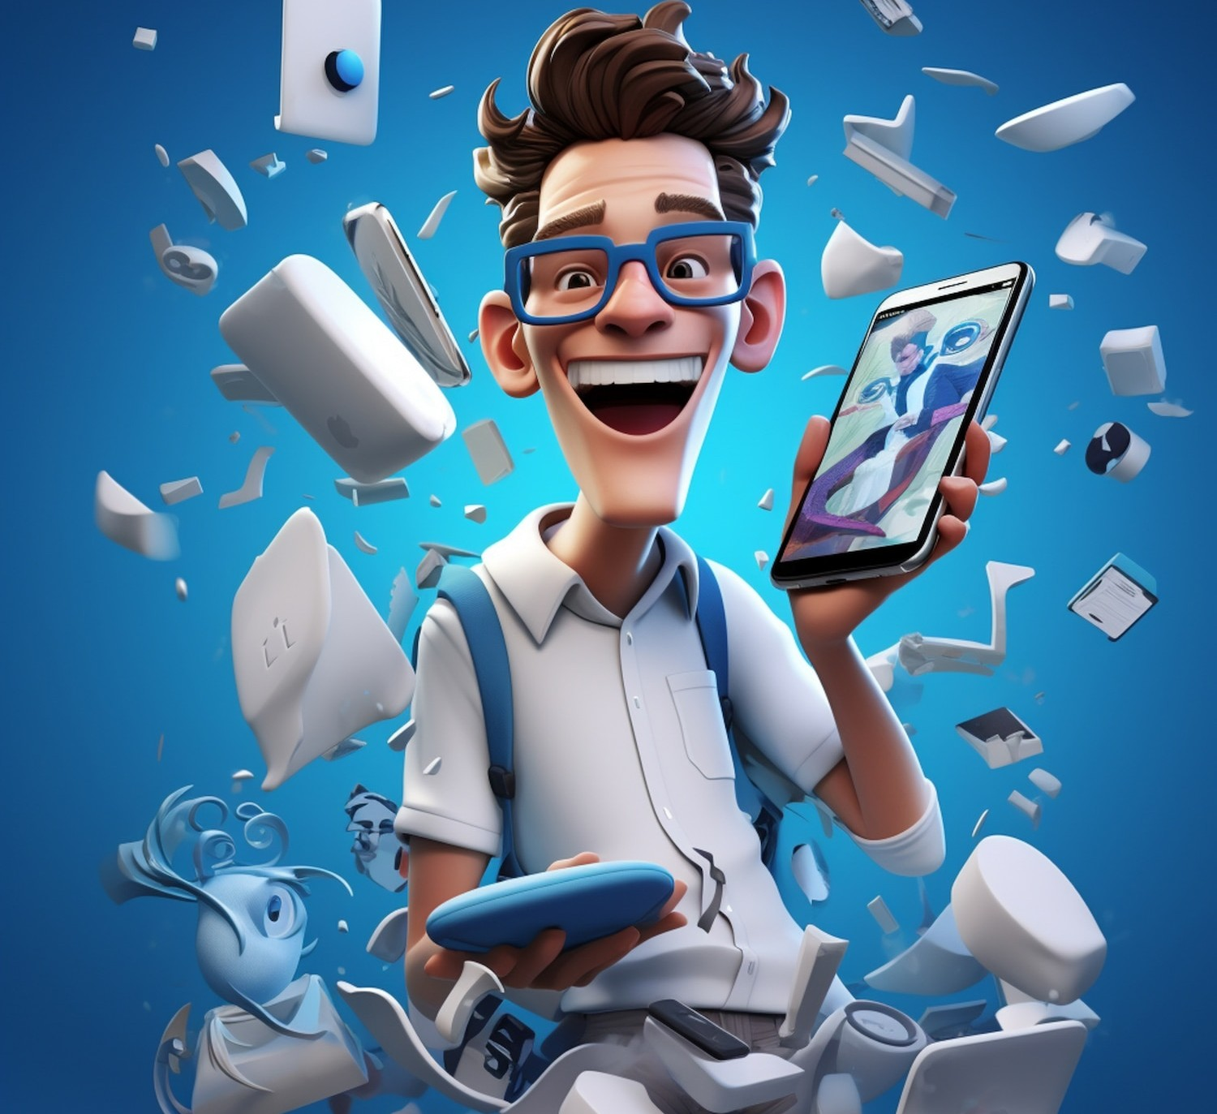
Введение в проблему кибермании
newUROKI.net
Главная проблема кибермании заключается в угрозе кибербезопасности, которая включает в себя кибератаки, кибершпионаж и киберпреступность. Кибермания становится все более актуальной в современном цифровом мире, требуя постоянного внимания и защиты от киберугроз.

Slide 3
Виртуальная реальность и её влияние
newUROKI.net
Виртуальная реальность трансформирует образование, обогащая учебный процесс интерактивными симуляциями и визуализациями. Это повышает заинтересованность учеников, улучшает понимание сложных концепций и развивает навыки сотрудничества. Однако необходимо следить за временем экспозиции и обеспечивать безопасность при использовании технологии.

Slide 4
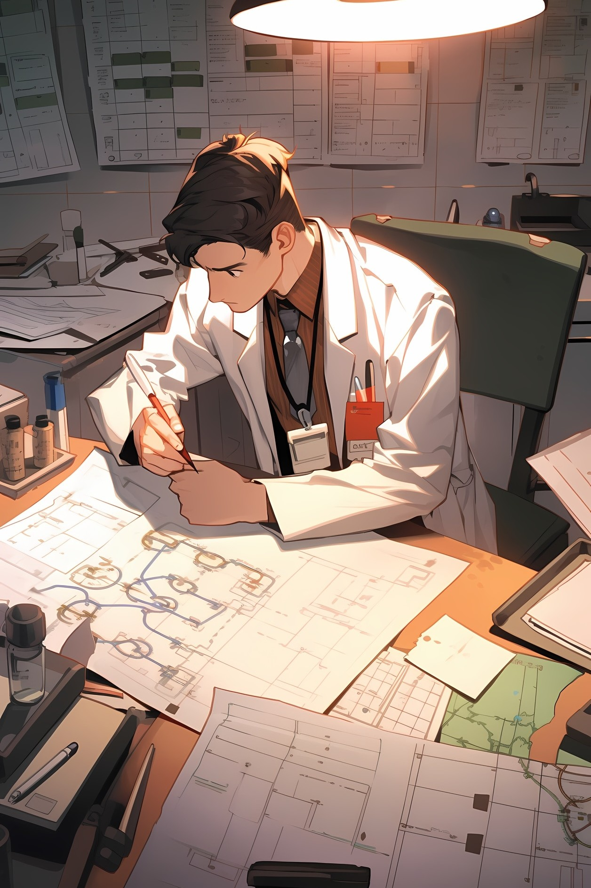
Компьютерные игры: польза и вред
newUROKI.net
Компьютерные игры могут развивать логику, реакцию и социальные навыки, но чрезмерное времяпрепровождение за экраном может привести к заторможенному развитию, ухудшению зрения и зависимости.
Важно поддерживать баланс и играть ответственно для получения пользы от игр без вреда для здоровья.

Slide 5
Интернет-зависимость: признаки и последствия
newUROKI.net
Интернет-зависимость - это проблема, которая влияет на многих. Признаки включают потерю интереса к реальной жизни, снижение производительности и изоляцию. Последствия могут быть психологическими проблемами, нарушением сна и социальным отчуждением. Важно заметить симптомы и обратиться за помощью.

Slide 6
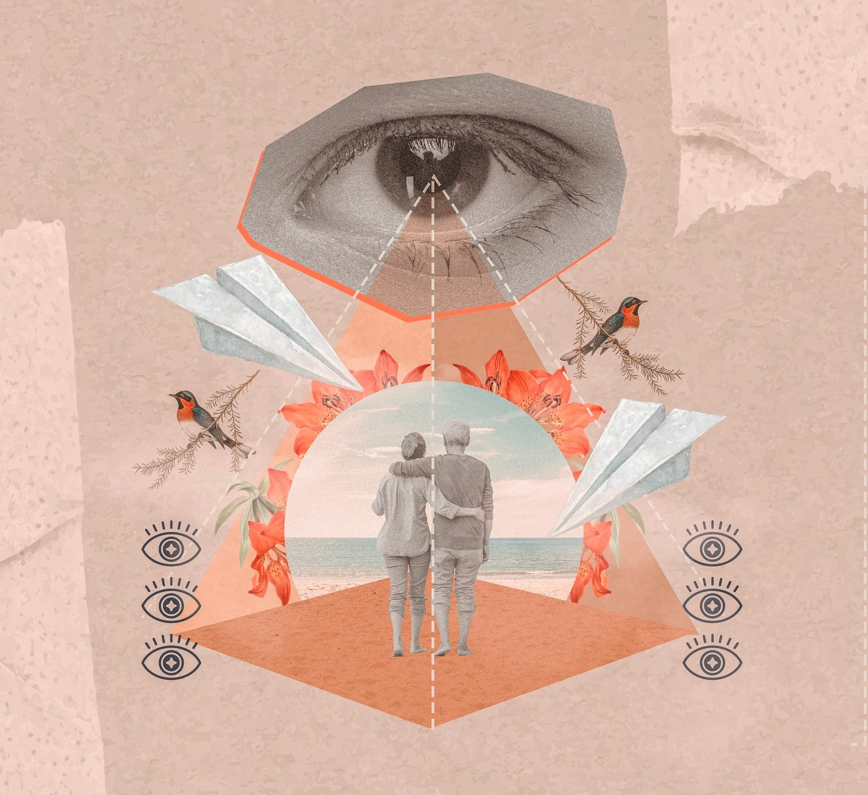
Киберспорт: профессия или болезнь?
newUROKI.net
Дебаты о влиянии видеоигр на здоровье и образ жизни игроков вспыхивают среди специалистов и общественности. Некоторые считают киберспорт профессиональной отраслью с возможностью заработка, другие видят в нем проблему зависимости и здоровья. Важно балансировать между страстью к играм и заботой о здоровье.

Slide 7
Баланс между онлайн и офлайн
newUROKI.net
мирами
Подросткам важно находить баланс между онлайн и офлайн мирами. Для этого нужно устанавливать ясные правила по использованию технологий, ограничивать время в интернете, поощрять активности в реальном мире и обсуждать влияние онлайн медиа на их жизнь.

Slide 8
Жизнь без гаджетов: вызов или необходимость?
newUROKI.net
Жизнь подростка без гаджетов может быть одновременно испытанием и необходимостью. Это может помочь им развить такие важные навыки, как творчество, социальное взаимодействие и критическое мышление. Однако это также может создать проблемы с точки зрения поддержания связи и доступа к информации в современном цифровом мире.

